Slide 1


print(‘My name is KO JIN YOUNG’)

Slide 2
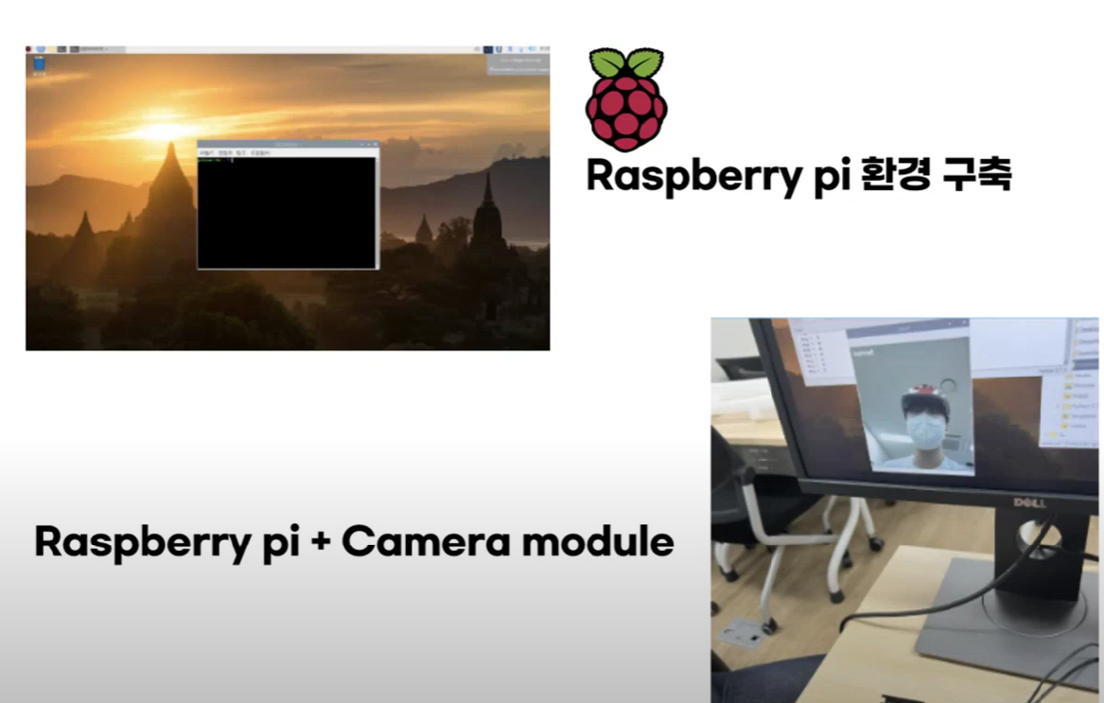
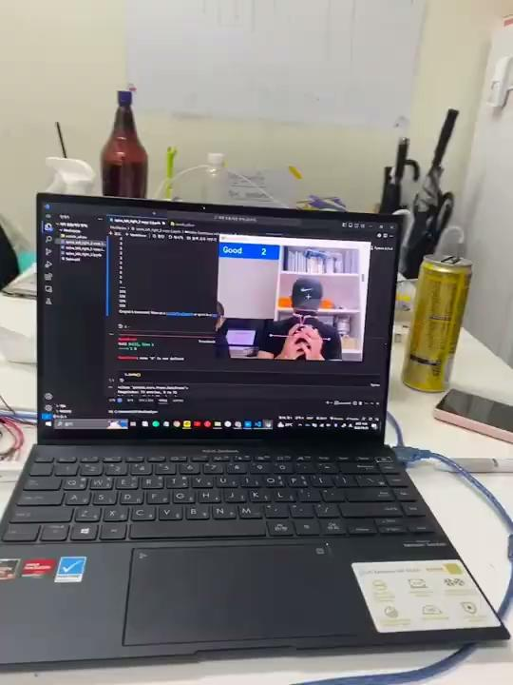
Ko’s Projects
Embedded
Raspberry pi, Jetson Nano 환경 구축
Raspberry Pi : 카메라 모듈을 통한 얼굴인식
Jetson Nano : Mediapipe 접목

Slide 3
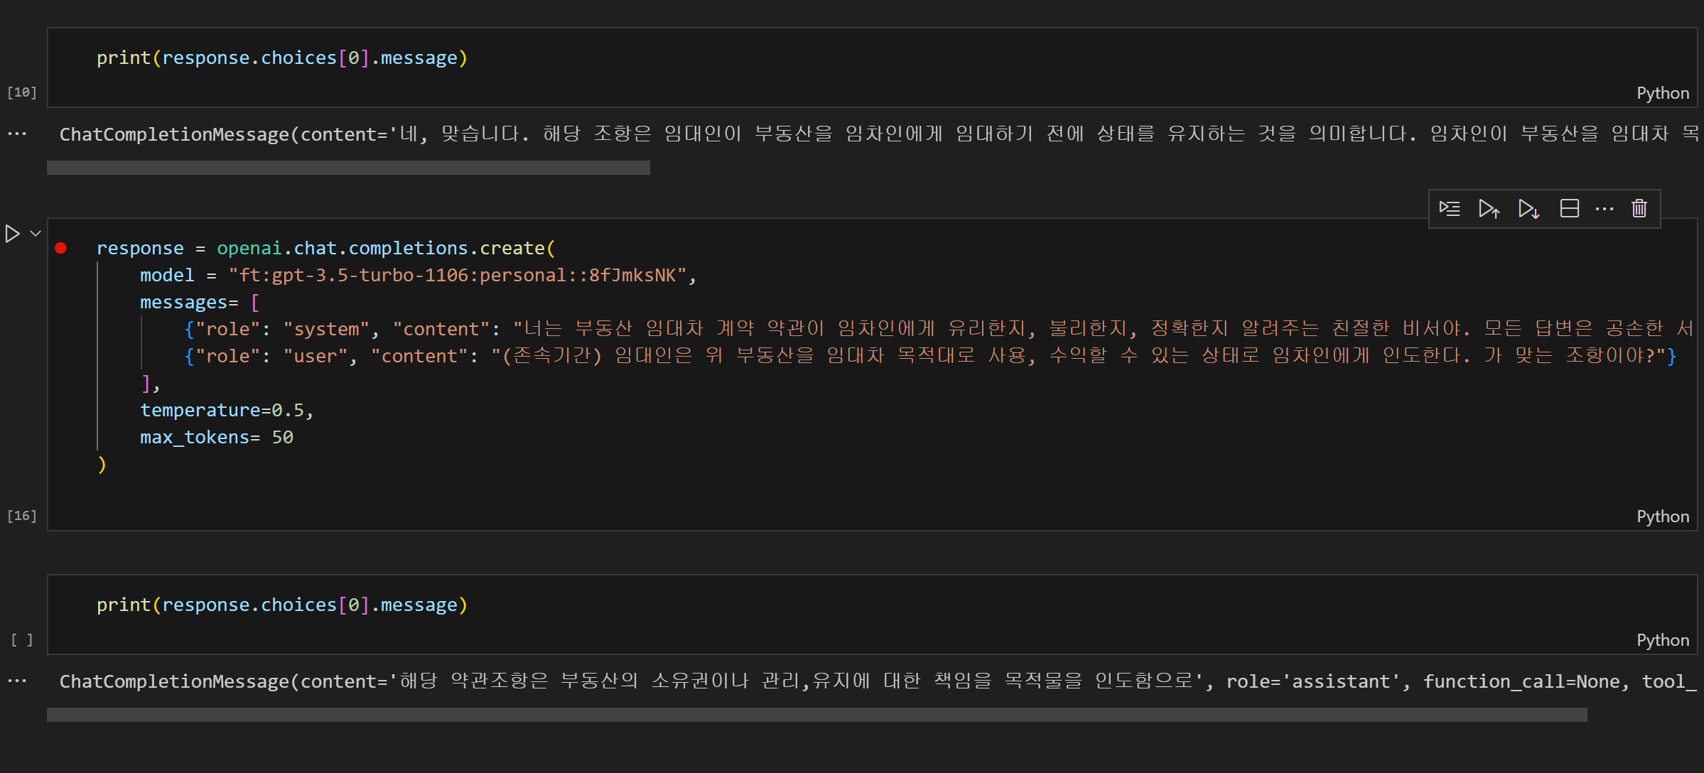
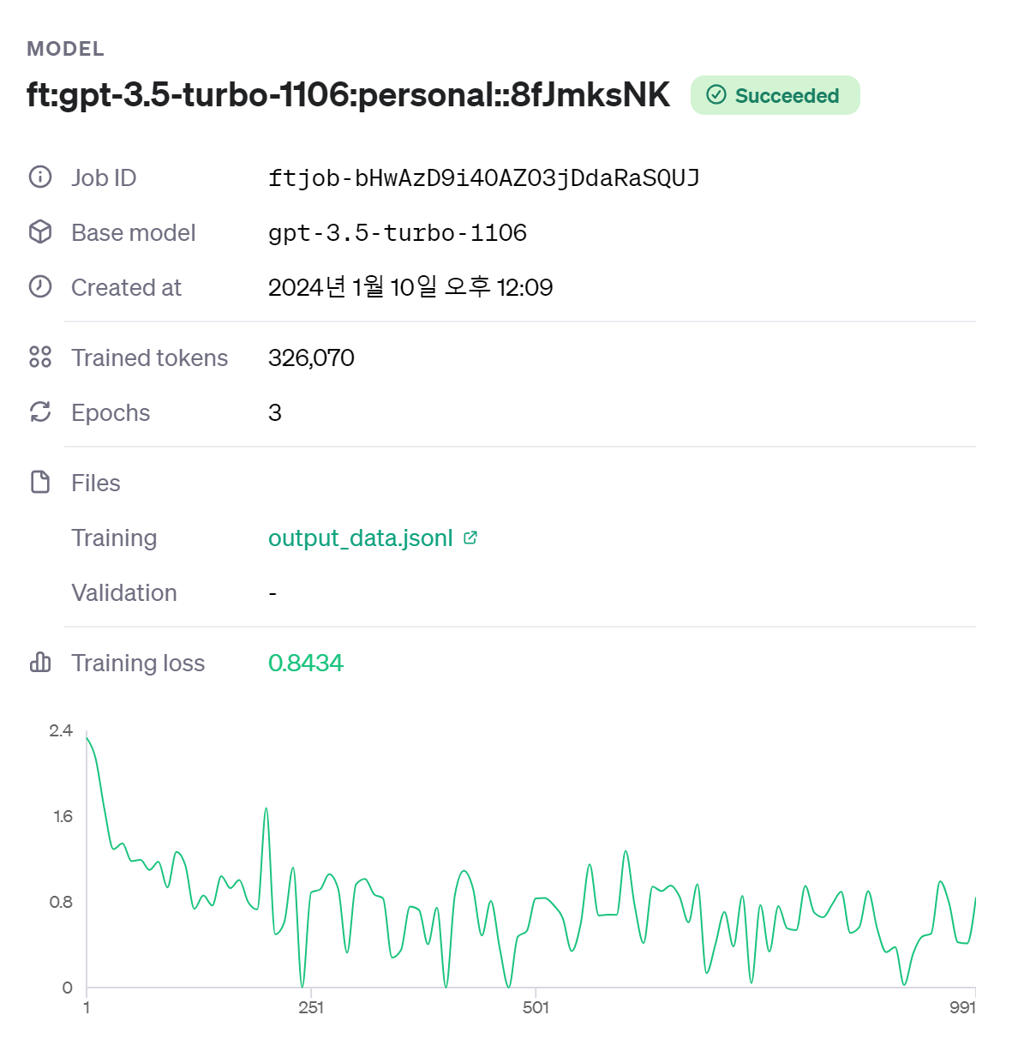
Ko’s Projects
AI
OpenAI API 사용 및 fine-tuning

Slide 4
About Me
Leadership & passion
insight
together
SMARCLE 회장으로 다져진 리더십 & 열정!! 하나 만큼은 보장합니다.☺
다양한 의견을 내는 것을 좋아하고, 다양한 관점과 시각으로 접근하는 것을 즐겨하고 잘한다고 생각합니다.☺
함께하는 것 좋아합니다.☺

Slide 5
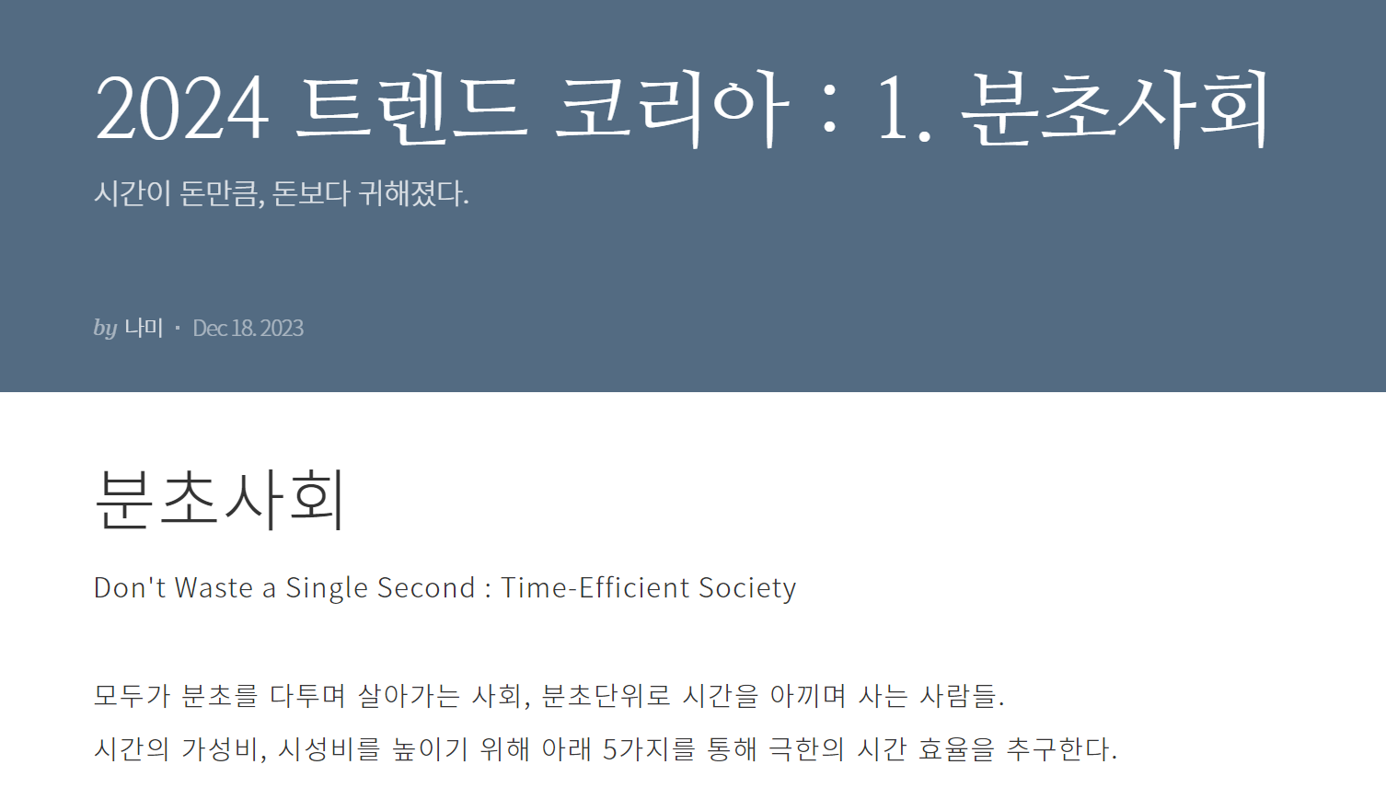
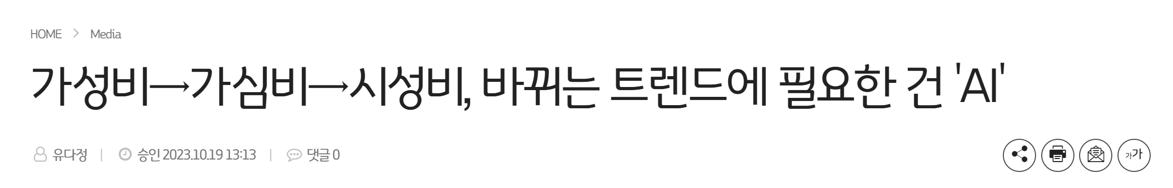
Who!
제가 찾아 문을 두드리겠습니다!!!

Slide 6
Thank You

